Slide 1

Yapay Zeka Desteği ile Parfüm Öneri Sistemi
Yusuf KOCAMAN Danışman: Yrd. Doç. Dr. Aslı Uyar Okan Üniversitesi, Bilgisayar Mühendisliği Bölümü, İstanbul
Notes:
Merhabalar,
Ben yusuf. Sizlere yapay zeka desteği ile parfüm öneri sistemim hakkında bilgi vereceğim.

Slide 2
İçerik
Giriş
Algoritma
Uygulama
Sonuç ve Öneriler
Notes:
Sunumumda bahsedeceğim başlıklardan kısaca bahsetmek gerekir ise;
Giriş kısmında neden parfüm, insan zevklerini formülleştirebilir miyiz ve sistemin amacı hakkında genel bilgi verdikten sonra
uygulama kısmında sistemin çalışma mantığını anlatıcam.
Son olarak ise sonuç ve önerilerden bahsedip sunumumu sonlandırıcam.

Slide 3
Giriş
Neden Parfüm Öneri Sistemi?
Parfüm tercihindeki kararsızlıklar
Dijital ortamda koku aktarım problemi
Parfümler, notaları sayesinde sınıflandırılabilir
E-ticaret sistemlerinin öneri algoritmalarındaki tutarsızlık
Notes:
Neden parfüm öneri sistemi?
-Parfüm satın alınırken genellikle diğer tanıdığımız kişilerin tavsiyeleri yada önceki kullanılan bir parfüm markası baz alınıp diğer modelleri arasında seçim yapılıyor ve bu iki tercih yöntemi de size en uygun parfümü bulmanızı sağlamaz.
-Dijital dünyada koku aktarımı hala uygulanabilir ve yaygın bir yapıda değil. Buda bizde güven problemi oluşturuyor ve onay ihtiyacına yol açıyor.
-Her parfümün notaları ve sahip olduğu notalarına göre dahil olduğu gruplar vardır. odunsu ve biber, baharat, fresh, bu sebeple parfüm verileri, işlenebilir veri kümesi sunuyor.
-E ticaret sitelerinde en çok satılan, bu ürünü alan bunada baktı gibi algoritmalar kullanılıyor.

Slide 4
Algoritma
6 adet son kullanıcı verisi (fragrantica.com)
Notalara göre verileri gruplandırma
Gözetimli eğitim yöntemi (Supervised learning)
Başarı oranı % 74
Notes:
Asıl amaç her kullanıcı için ayrı bir öneri algoritması kullanılmasıdır.

Slide 5
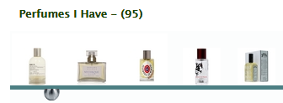

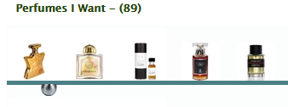
Uygulama
Kullanıcının sahip olduğu parfümler
have.arff
J48 Algoritması
Satın almak istediği parfümler
want.arff
Notes:
Bu ekranda gözüktüğü gibi fragrantica.com üzerinde kullanıcıların sahip olduğu ve satın almak istediği parfümlerin bilgileri bulunuyor.
i have sahip olduğu parfümlerin listesi olan kısımdır
i want ise kullanıcının satın almak istediği kısımdır.
Profilinde farklı kısımlarda bulunuyor fakat bizim bu iki bölüm yeterlidir.

Slide 6
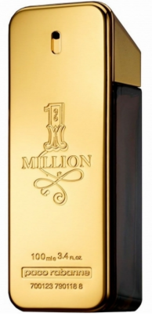
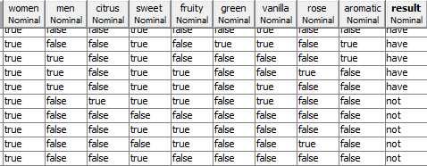
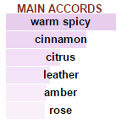
Verilerin Weka’ya Aktarılması
Notes:
Parfümlerin detay sayfalarında ise içerisinde bulunan kokular var. Bunları öğrenim veri kümesine sağ tarafta gözüktüğü gibi aktarımı yapılıyor.
Yaklaşık 70 kadar daha sütun var ama ekranda gözüken özeti gibi.

Slide 7
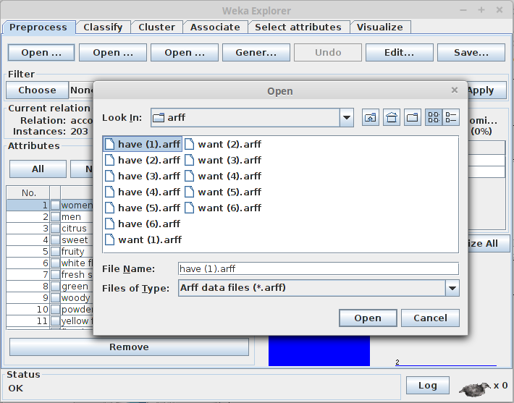
Uygulama Adımı 1
1
Öğrenim Veri Kümesi (have.arff)
2
Test Veri Kümesi (want.arff)
Notes:
have.arff dosyası ile oluşturacağımız makine öğrenmesinin want.arff dosyası üzerinden kontrolünü sağlamış olacağız.

Slide 8
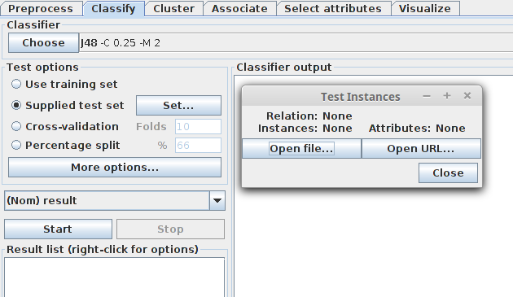
Uygulama Adımı 2
Classify
Choose
J48
Supplied Test Set
Open File...
Want.arff
Notes:
Sonrasında “Classify” bölümünden “Choose” a tıklayıp J48 Sınıflandırma algoritmasını seçip, ardından “Supplied Test set”i seçip “Set”e tıkladıkdan sonra ise “want.arff” dosyasını seçiyoruz.

Slide 9
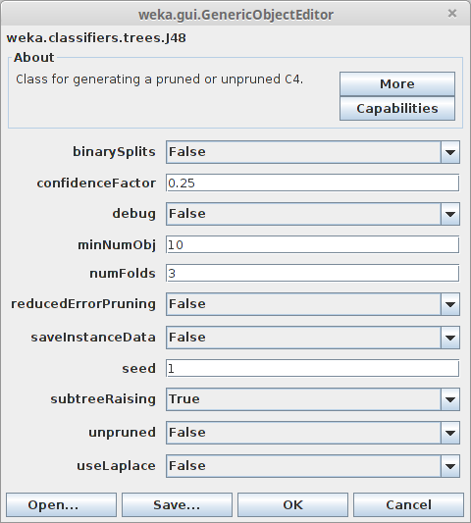
Uygulama Adımı 3
minNumObj
=
10
Notes:
J48 ayarlar penceresinden ise minNumObj kısmını 10 seçip, en az 10 nesnenin sınıflandırmada kullanılmasını seçip daha okunabilir bir karar ağacı oluşturmasını sağlayabiliriz.
“Start” butonuna bastıktan sonra karşılaştırma işlemimiz tamamlanmıştır.

Slide 10
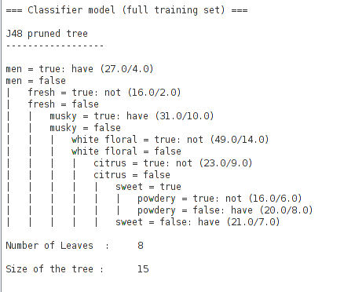
Analiz Sonuçları 1
true
want
have
Notes:
Weka, karar ağacımız ile ilgili algoritmanın adımları oluşturmuş durumda.
En soldaki değer kontrol edilecek özniteliktir.“=” işaretinin sağında ise aldığı değere göre verilen karar yazmaktadır. Parantez içerisindeki sayılardan soldaki algoritmaya göre doğru yerleştirilen veri adeti, sağdaki ise hatalı yerleştirilenlerdir.

Slide 11
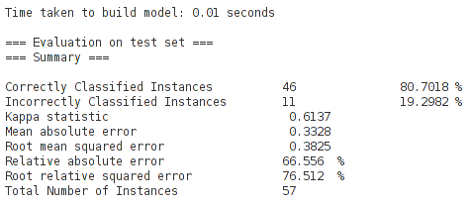

Analiz Sonuçları 2
Doğru Sınıflandırma
% 81
Hatalı Sınıflandırma
% 19
Notes:
“Correctly Classified Instances” karşısında doğru yerleştirilen veri adeti ve yüzdesi, “Incorrectly Classified Instances” karşısında ise hatalı yerleştirilen veri adeti ve yüzdesi yazmaktadır.
Sağdaki alanda sınıflandırma sonuçları adet olarak yazmaktadır.

Slide 12
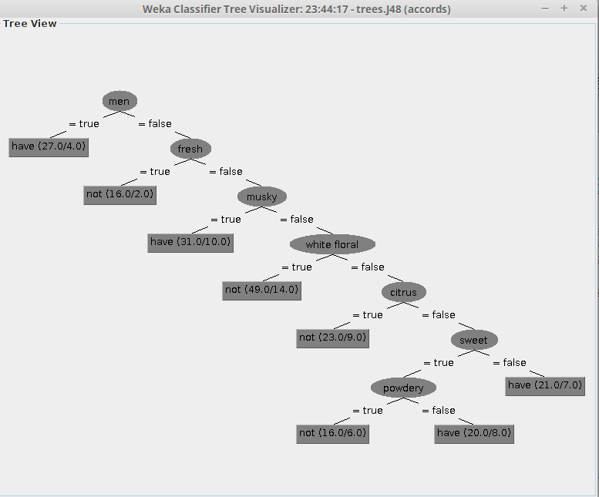
Analiz Sonuçları 3
false
powdery
sweet
true
men
fresh
musky
Notes:
Kullanıcının parfüm tercihine ait görsel karar ağacı.

Slide 13
Sonuç
Kullanıcı Profil URL’i | Doğruluk (%)
fragrantica.com/member/19936 | 81
fragrantica.com/member/166650 | 65
fragrantica.com/member/869627 | 80
fragrantica.com/member/564421 | 75
fragrantica.com/member/804919 | 70
fragrantica.com/member/483398 | 75
ORTALAMA | 74,29
Notes:
WEKA üzerinde kurulan model, sadece sistemdeki sahip oldukları ve satın almak istedikleri ürünler bilinen kullanıcının; parfüm alma isteğine göre ortalama %74,29 oranında doğru tahminler yapmaktadır.

Slide 14
Öneri
Bu çalışmada, e-ticaret sistemlerinde kullanıcılara özel öneri algoritmaları kullanılması durumunda yüksek oranda verimlilik sağlanabileceği gösterilmiştir. Öğrenme kümesindeki veri sayısı ve parfüm tercihini belirten özniteliklerin arttırılması ile daha yüksek başarı oranı elde edilebilir.
Notes:
Sunumun başında da belirttiğim gibi kullanıcılara özel öneri algoritmaları oluşturulması ile daha yüksek verimlilik elde edilebilir.
Kullanılan öğrenme kümesindenki veri sayısı ve parfüm tercihini belirten özniteliklerin artırılması ile daha yüksek oranlar elde edilebilir.

Slide 15

Sorular
Notes:
Sunum hakkında sorusu olanlardan sorularını bekliyorum.

Slide 16
Teşekkürler
Yusuf KOCAMAN Danışman: Yrd. Doç. Dr. Aslı Uyar Okan Üniversitesi, Bilgisayar Mühendisliği Bölümü, İstanbul
Notes:
Dinlediğiniz için teşekkür ederim. Hoşçakalın.

